Slide 1



Анализ поведения аудитории на сайте
estate
agency
Провела исследование
Рожковская Алёна
11.09.2020

Slide 2
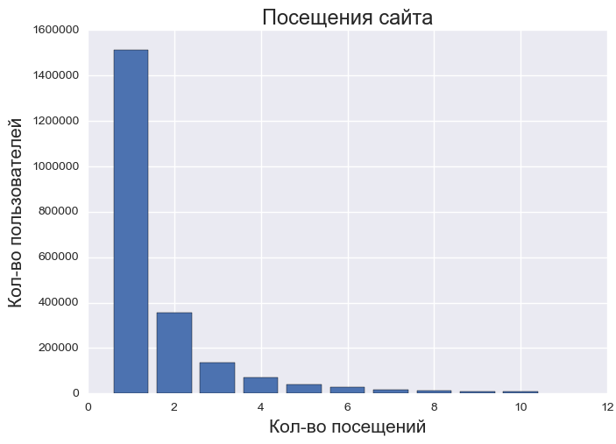
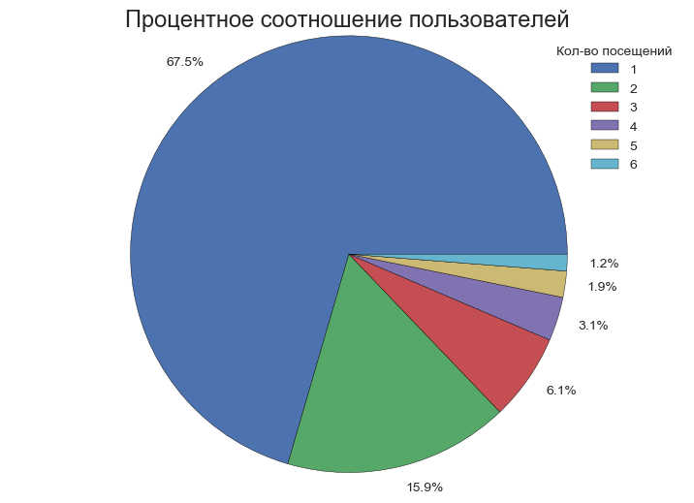
estate
agency
Абсолютное большинство пользователей заходит на сайт один раз и больше никогда не возвращается. Их число составляет 1 512 628 чел
В процентном соотношении таких пользователей - 67,5%
Вернувшихся пользователей остается треть (≈33%), и половина из них заходит лишь дважды (15,9%)
Следующим этапом проследим время, через которое они совершают повторное посещение
Слайд #2
Посещение
сайта

Slide 3
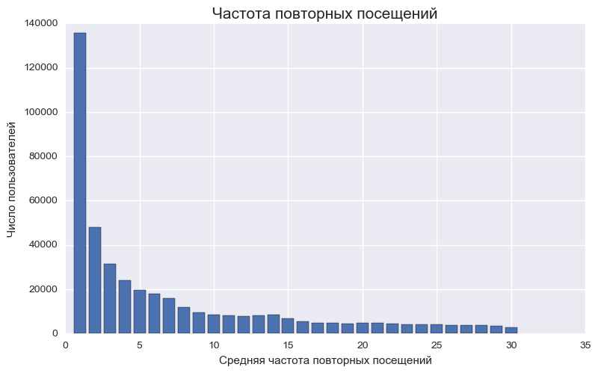
estate
agency
Большинство пользователей из вернувшихся заходят на сайт на следующий день
Есть и такие пользователи, которые совершают повторный визит спустя долгое время, максимальное значение 211 дней
В основном пользователи заходят единожды или же возвращаются один раз на следующий день
Слайд #3
Частота
посещений сайта

Slide 4
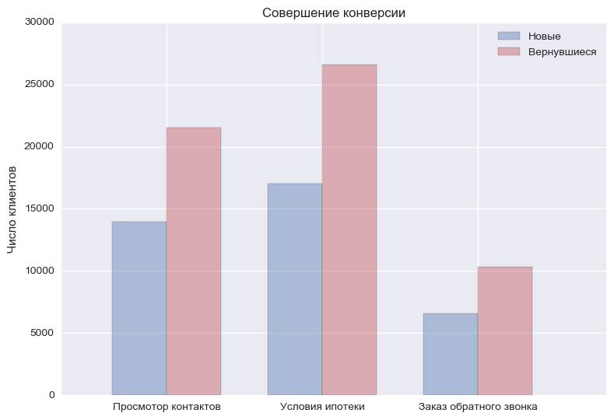
estate
agency
Вернувшиеся пользователи переходят на сайт осознанно и целенаправленно, совершая больше конверсии
Основная цель посещения сайта - ознакомление с условиями ипотеки
Функция заказа обратного звонка не пользуется популярностью. Возможно проблема в интерфейсе сайта, неудобном или незаметном расположении раздела
Слайд #4
Совершение конверсии

Slide 5
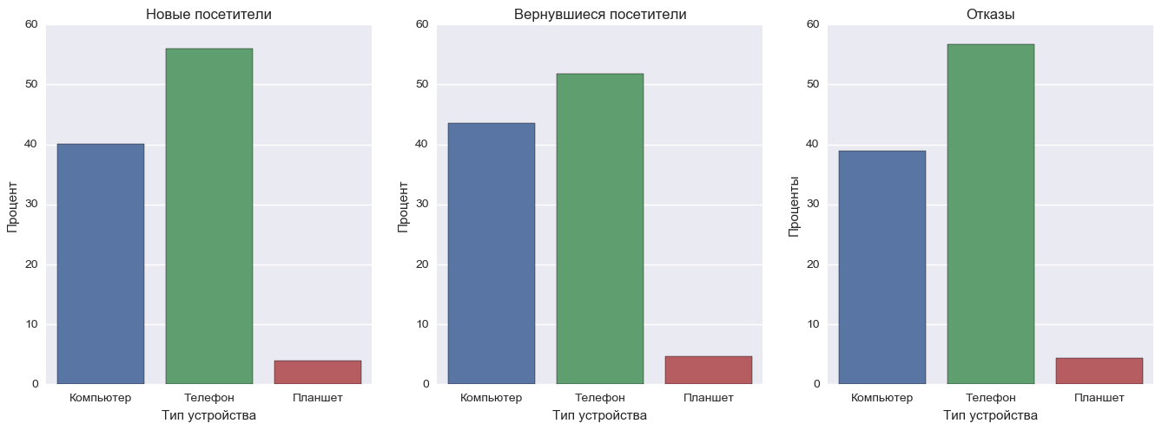

estate
agency
Типов устройств три: компьютер, телефон, планшет
Показатели сгруппированы по смысловой нагрузке. Первая группа - отражает вход/выход на сайт, вторая - поведение в момент посещения
Большинство пользователей используют телефон, однако более качественно ознакомление с контентом происходит с компьютера
Слайд #5
Показатели
вовлеченности

Slide 6
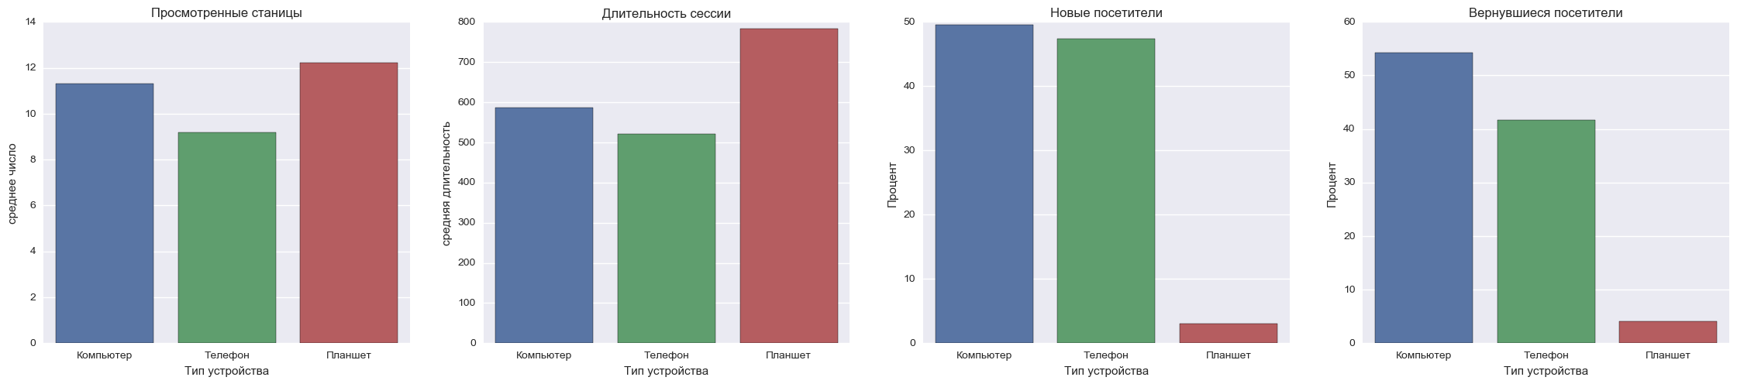
estate
agency
Показатели вернувшихся пользователей отличны, они чаще пользуются компьютером
На сайте больше проводят времени и погружаются в контент пользователи с планшетами просматривая до 12 страниц
Слайд #6
Показатели
вовлеченности
(вернувшиеся)

Slide 7
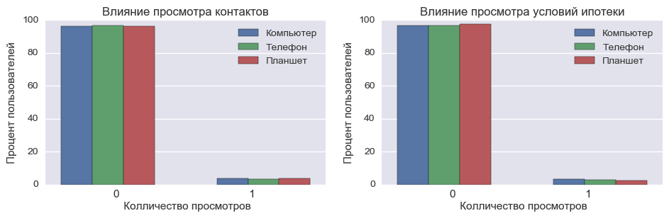
estate
agency
Очевидно, что просмотр контактов или условий ипотеки никак не влияет на заказ звонка. Абсолютное большинство ни разу не зашло на эти страницы
Было обнаружено, что пользователи оставляют заявки на обратный звонок более одного раза: 2 раза - 47 чел
      3 раза - 3 чел
      4 раза - 1 чел
Слайд #7
Влияние на
лид
Возможные причины:
заявки не доходят до операторов
одного разговора клиентам недостаточно

Slide 8
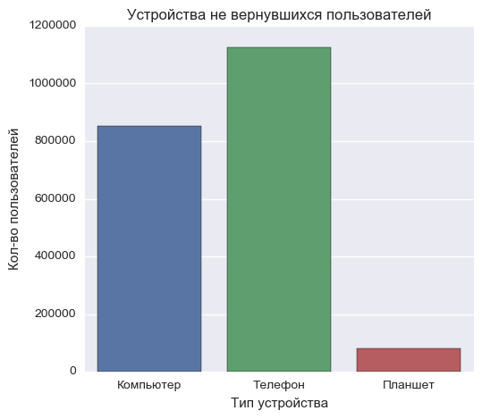
estate
agency
Конверсия | Первый визит | Зашли еще раз в течении дня
Просмотр контактов | 0,65% | 0,85%
Просмотр условий ипотеки | 0,74% | 1,16%
Заказ обратного звонка | 0,25% | 0,40%
На сайте наблюдается катастрофическое количество не возвращающихся после окончания дня пользователей 67,5% (слайд 1)
Менее 1% не возвращающихся клиентов совершают конверсии.
Из них 63,14% пользователей провели на сайте меньше 15 сек. и не совершили ни одной конверсии
Остальные в среднем проводят на сайте 3-7 минут и просматривают 5-7 страниц.
Но не более 2% совершают конверсию
Преимущественно такие пользователи используют телефон
Слайд #8
Проблематика
не вернувшихся
(инстайт)

Slide 9
estate
agency
В процессе исследования поведения аудитории были проверены все требующиеся паттерны
А так же дополнительно изучено поведение не возвращающихся пользователей. Возможные проблемы вызывающие такое поведение:
Интерфейс мобильной версии
Случайные/ошибочные переходы
Реклама настроена неверным образом, на сайт переходят лица не относящиеся к целевой категории
Возникли вопросы?
Вы можете связаться с нами в vkontakte, facebook instagram или посмотреть контакты
Слайд #9
Понравилась, проделанная работа и
хотите продолжить сотрудничество?
Узнайте, что мы еще умеем
Заключение

